Slide 1
脑科学与教学智慧
授课教师：吴洪健
教育部普通高等学校人文社会科学重点研究基地
北京师范大学教师教育研究中心
《基于行动的研究能力课程》

Slide 2
一、内容概述
二、学习内容
三、资源推荐

Slide 3
一、内容概述
二、学习内容
三、资源推荐

Slide 4
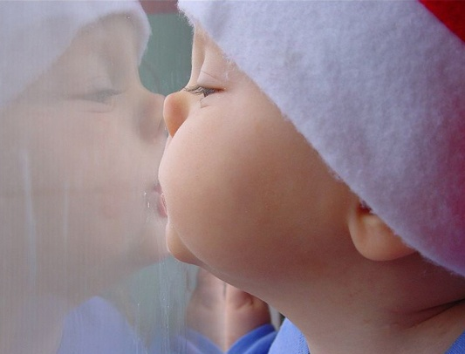
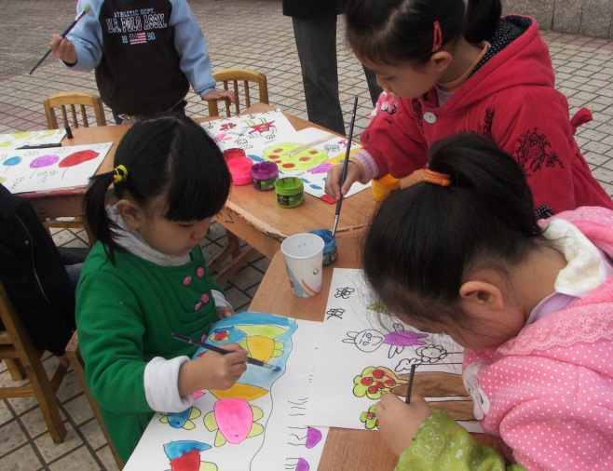
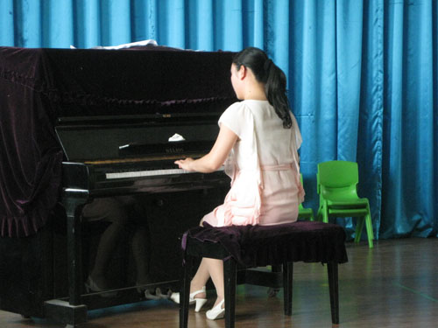
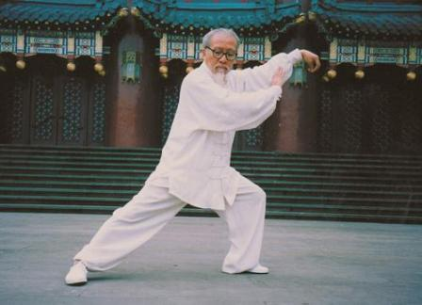
学习是人一生的主题：活到老、学到老
一、内容概述
“MOMMY"

Slide 5
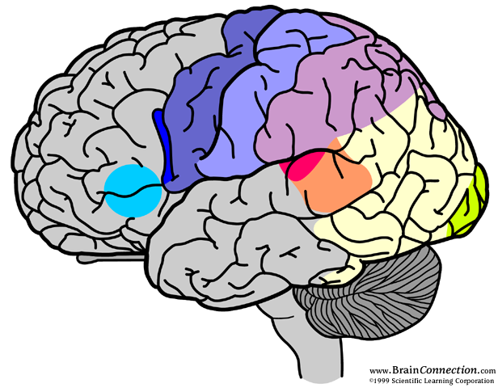
一、内容概述
顶叶
身体感觉信息的处理与整合：触、痛
额叶
高级认知功能
情绪表达与调节
运动
枕叶
视觉信息
大脑皮层
脑重的2/3；
数十亿细胞
颞叶
听觉信息

Slide 6
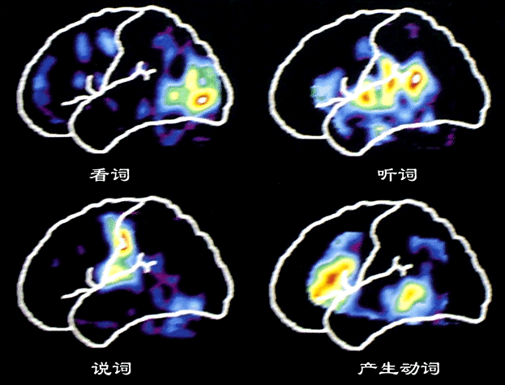
不同的语言活动:不同脑活动
一、内容概述
Images of Mind, Posner, M. I. & Raichle, M. E., 1996, p115

Slide 7
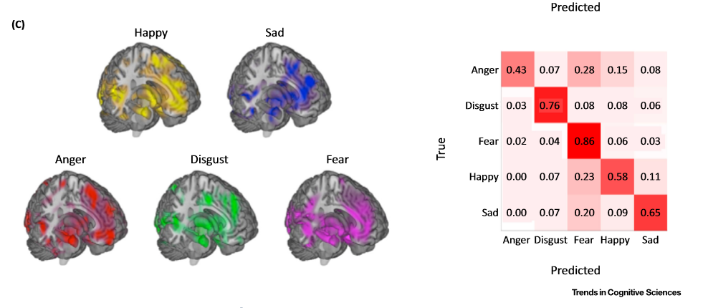
不同的情绪:不同的脑活动
一、内容概述
Intensity maps from the Bayesian Spatial Point Process model developed from the peak coordinates of 148 neuroimaging studies of emotion
Kragel & LaBar， 2016， 20， Tics

Slide 8
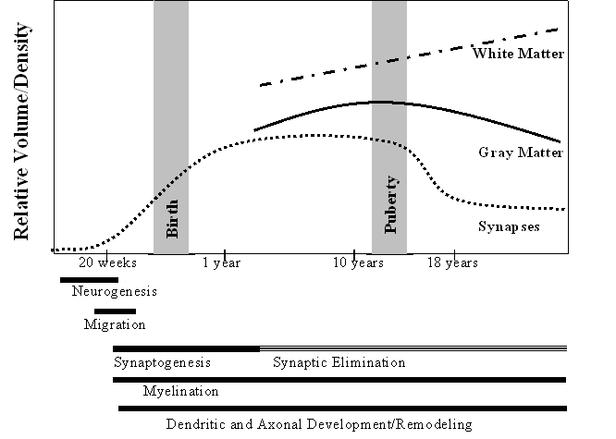
青春期
出生
出生头3年和青春期
是两个发育的高峰期
白质
灰质
突触
神经发育过程, 皮层突触密度, 及其与灰质、白质体积的关系（ MRI）
Giedd et al. 1999, Sowell et al. 1999.

Slide 9
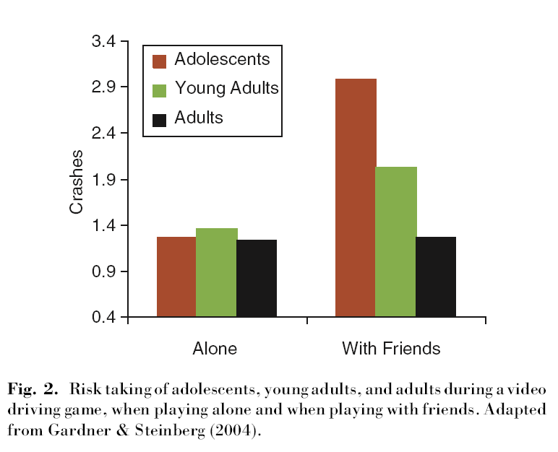
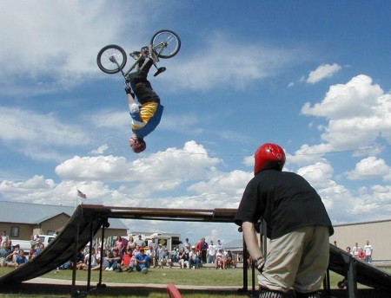
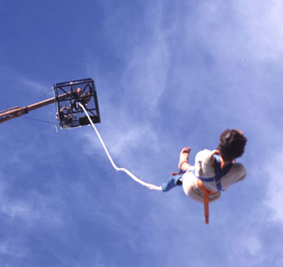
冲动：青春期重要特征； 和同伴一起时，青少年尤其冲动
一、内容概述
电子游戏中撞车次数
青少年
成人
60%的青少年有过危险行为
独处
和同伴一起

Slide 10
一、内容概述
二、学习内容
三、资源推荐

Slide 11
二、学习内容
（一）认知与学习
（二）动机与学习
（三）情绪与学习

Slide 12
（一）认知与学习

Slide 13
（一）认知与学习
1、注意范围有限；
2、材料的趣味性重要；
重要信息用颜色、图形、视频等提示
3、我们也会偶然学习；

Slide 14
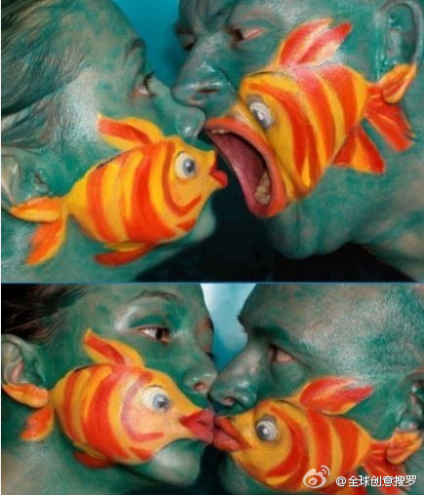
效应1：注意力是学习的基础
（一）认知与学习

Slide 15
效应1：注意力是学习的基础
（一）认知与学习
教师的指导和要求非常重要
清晰的规则
正向强化
有趣的形式
适当的训练 体验活动

Slide 16
作者: 徐志摩
那榆荫下的一潭， 不是清泉， 是天上虹； 揉碎在浮藻间， 沉淀着彩虹似的梦。 寻梦？撑一支长篙， 向青草更青处漫溯； 满载一船星辉， 在星辉斑斓里放歌。 但我不能放歌， 悄悄是别离的笙箫； 夏虫也为我沉默， 沉默是今晚的康桥！ 悄悄的我走了， 正如我悄悄的来； 我挥一挥衣袖， 不带走一片云彩。
请大家背诵《再别康桥》
再别康桥
作者: 徐志摩
轻轻的我走了， 正如我轻轻的来； 我轻轻的招手， 作别西天的云彩。 那河畔的金柳， 是夕阳中的新娘； 波光里的艳影， 在我的心头荡漾。 软泥上的青荇， 油油的在水底招摇； 在康河的柔波里， 我甘心做一条水草！

Slide 17
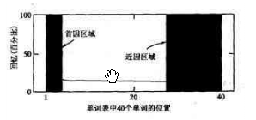
效应2： U形记忆——系列位置效应
（一）认知与学习
1、把最重要的事情安排在开头和结尾部分
学习时间是否是唯一的决定因素？

Slide 18
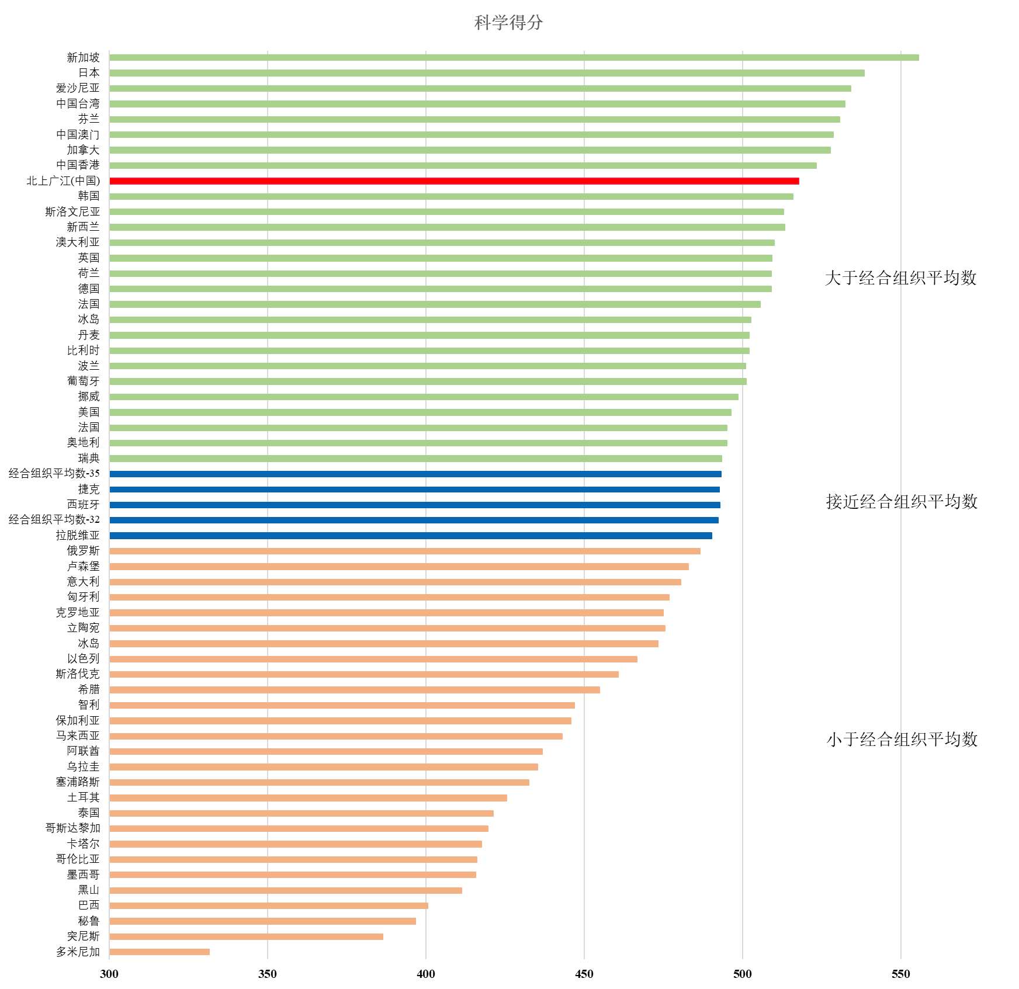
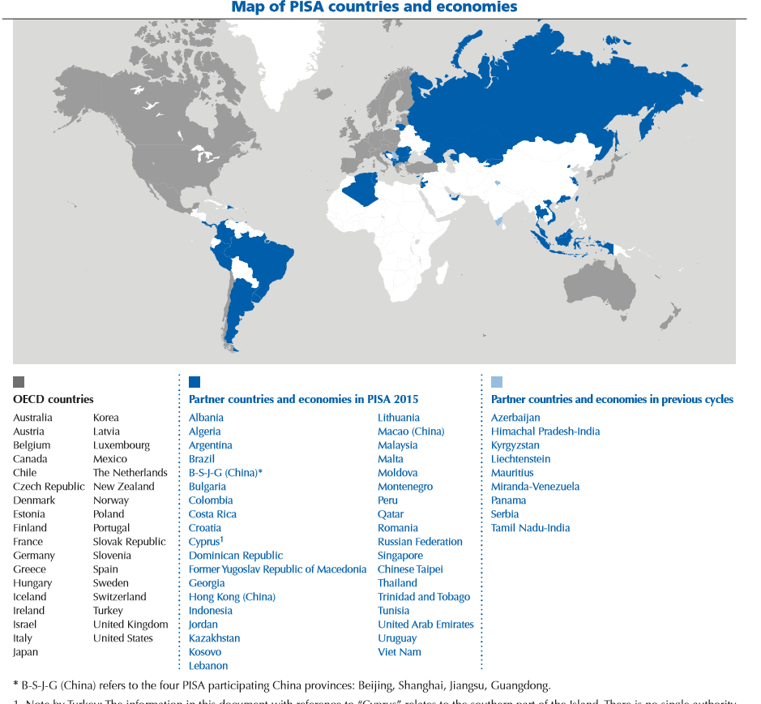
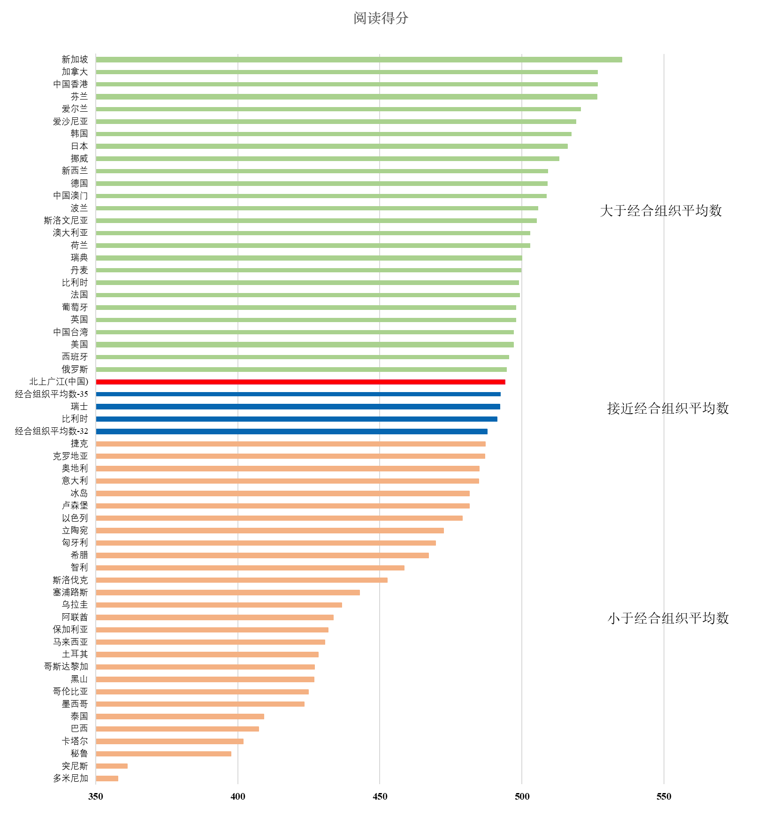
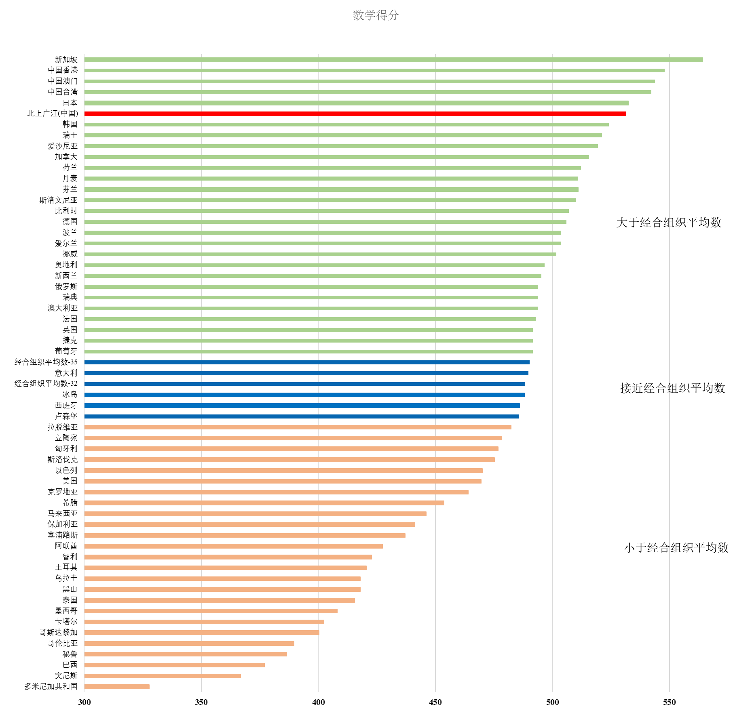
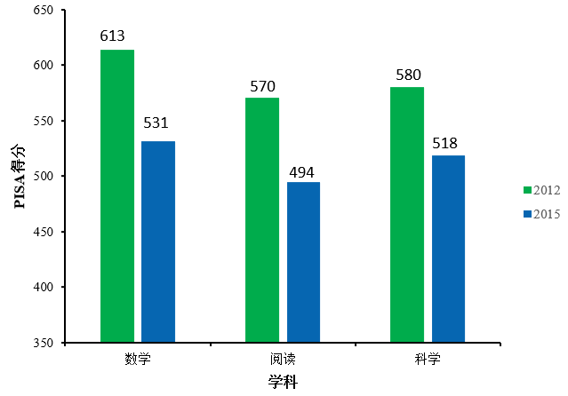
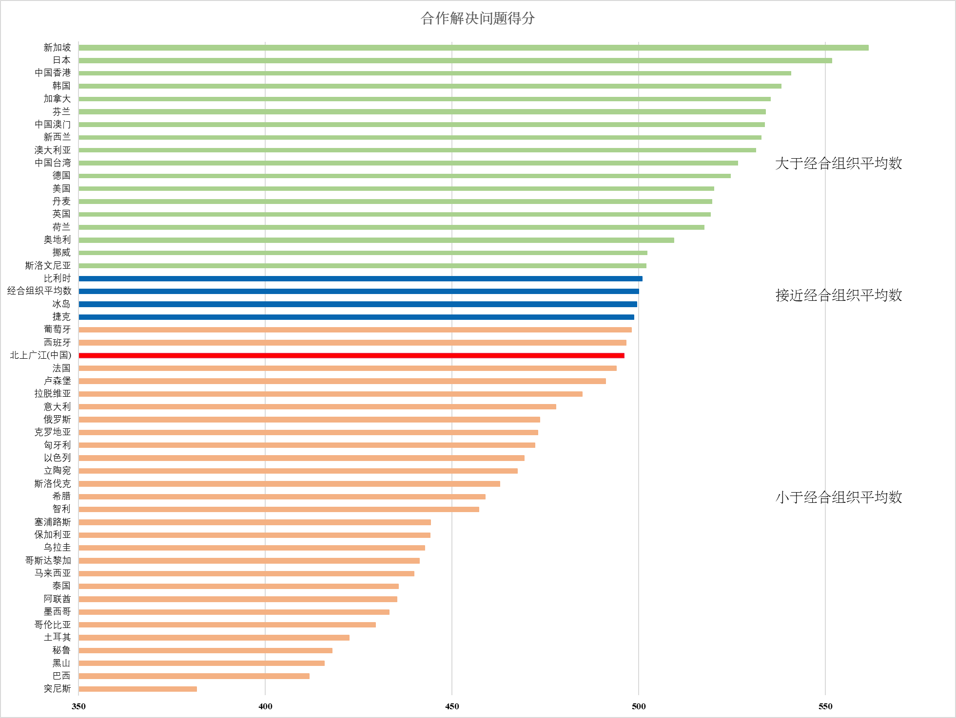
学习是人一生的主题：活到老、学到老
学生学习成效、负担：我国社会热点
(小时/周) | 上海 | OECD
学校课时 | 13.8 | 7
课后时间 | 17 | 7.8

Slide 19
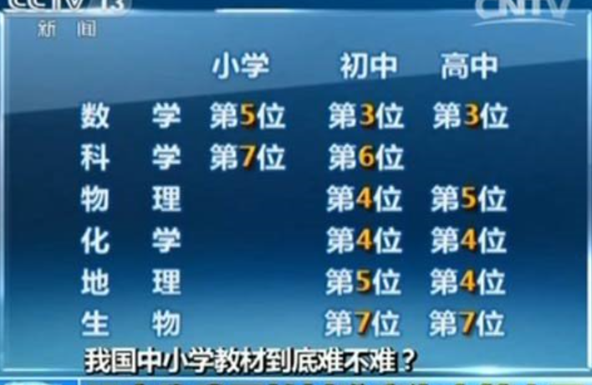
学习难度？
（一）认知与学习

Slide 20
效应2： U形记忆——系列位置效应
（一）认知与学习
2、乘法口诀表、单词时变换开始位置
在正背之后适当的从中间开始背，克服正背时由系列位置效应引起的中间部分记忆率低的问题。
单词背诵：Z到A，中间开始
乘法口诀表：5×9 9×5

Slide 21
效应2： U形记忆——系列位置效应
（一）认知与学习
3、合理安排学习材料的顺序
同一学习材料学习时间不要过长，前后两段时间中学习的材料要不一样，这样可以避免材料之间的相互干扰。
考前复习：不同科目交叉进行

Slide 22
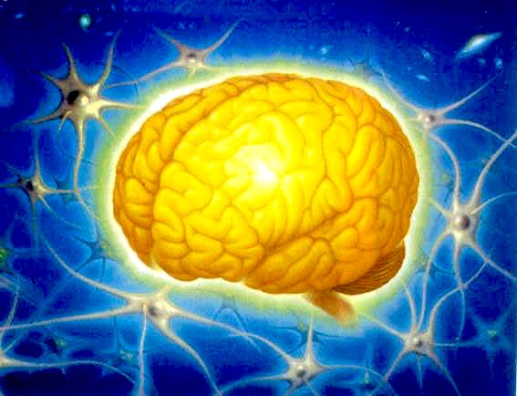
大脑会呼吸吗
（一）认知与学习
大脑重量只占人体体重的2%；
耗氧量达全身耗氧量的25%；
血流量占心脏输出血量的15%；
一天内流经大脑的血液为2000升!!!

Slide 23
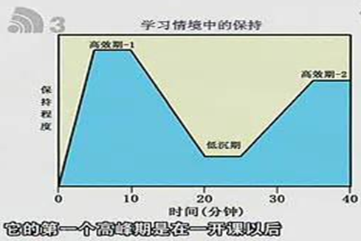
效应3： 大脑节律效应
（一）认知与学习
1、学生课堂学习的马鞍形节律

Slide 24
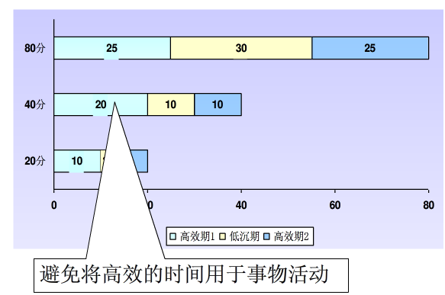
效应3： 大脑节律效应
（一）认知与学习
2、课堂有2个高效期和1个低沉期
40分钟的课堂前20分钟和后10分钟是高效期

Slide 25
请记住下面的内容
（一）认知与学习
71863945284
HJMROSFLBTW
嫁给那美女 身体细纤轻 统共一百斤
你的身份证号码
人的短时记忆容量有效
利用“组块”和“意义”超越

Slide 26
脑科学与教学智慧
授课教师：吴洪健
教育部普通高等学校人文社会科学重点研究基地
北京师范大学教师教育研究中心
《基于行动的研究能力课程》

Slide 27
（一）认知与学习

Slide 28
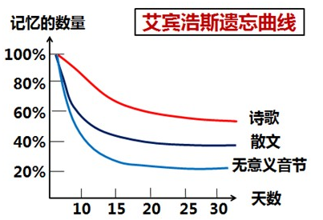
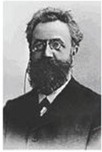
效应4：有关联 记得住
（一）认知与学习
1、 不同材料的遗忘有差异吗？

Slide 29
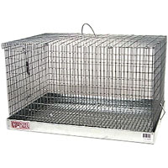
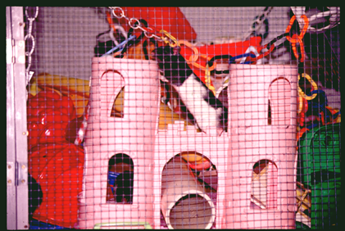
（一）认知与学习
贫乏环境
丰富环境

Slide 30
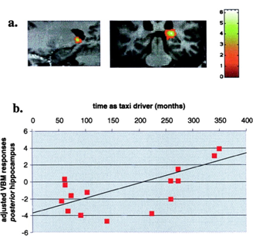
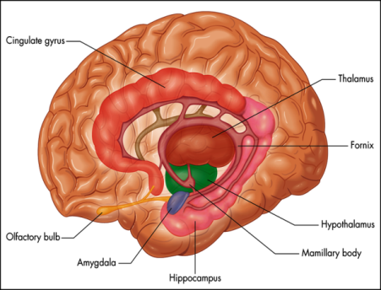
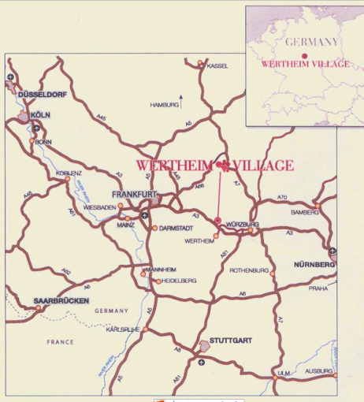
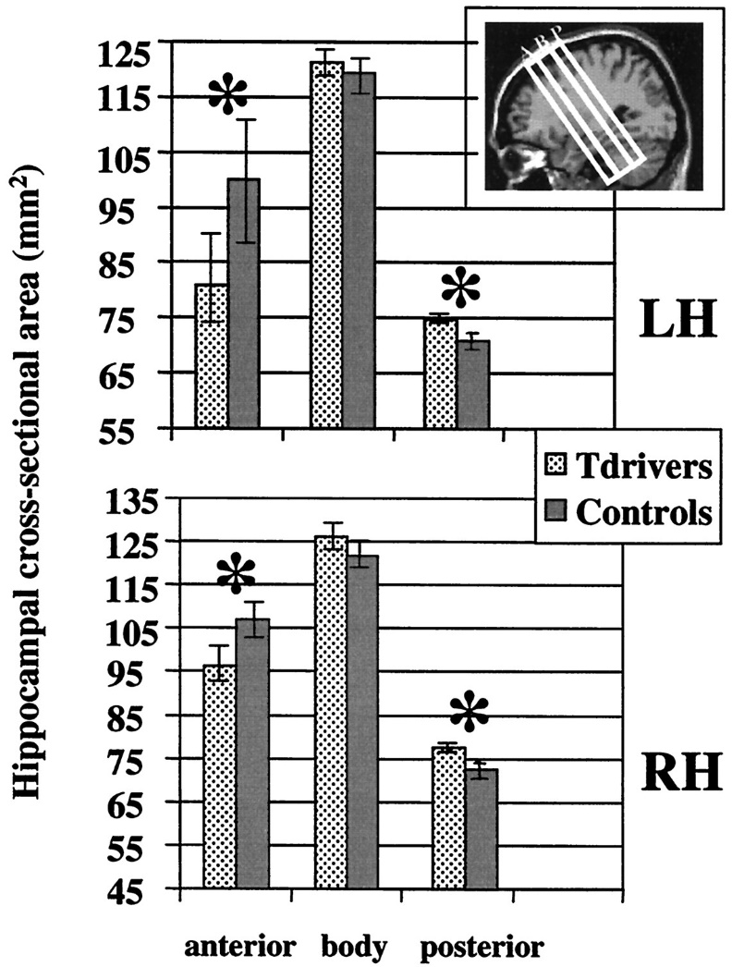
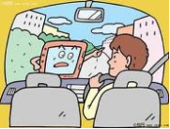
驾驶经验改变出租车司机的脑结构
伦敦出租车司机负责心理地图搜索的
海马脑区比一般人更大
海马
开出租的时间（月）
海马体积
Maguire, et al., 2000
Notes:
出租车司机要熟记城市的路线
研究发现开出租车年限越多的司机其海马体积越大，而海马被认为是负责记忆功能的，说明开出租车的过程塑造了海马的体积

Slide 31
（一）认知与学习
三角形面积公式？
Sin Cos？
漂浮 悬浮 沉？
图形之间的关系？
面积体积单位换算？
出国英语交流？

Slide 32
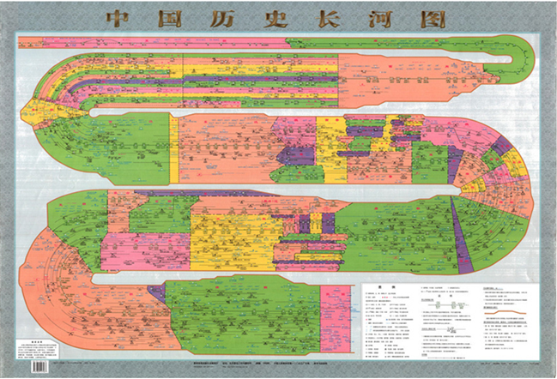
（一）认知与学习

Slide 33
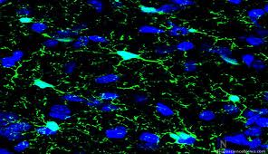
（一）认知与学习
一类细胞能修剪神经元之间的连接，形成特定的网络连接，它们会‘吃掉’神经元突触 ，留出空间给那些最有效的连接，让它们变得更强健。——《科学》

Slide 34
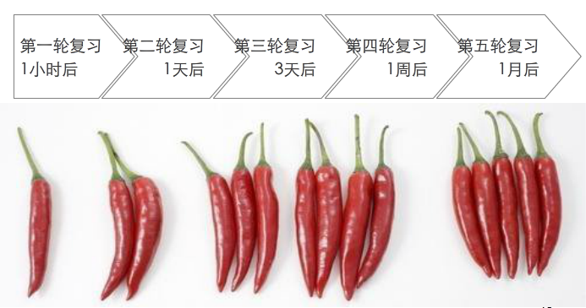
效应4：有关联 记得住
（一）认知与学习
2、 如何提升记忆效果？

Slide 35
（二）动机与学习

Slide 36
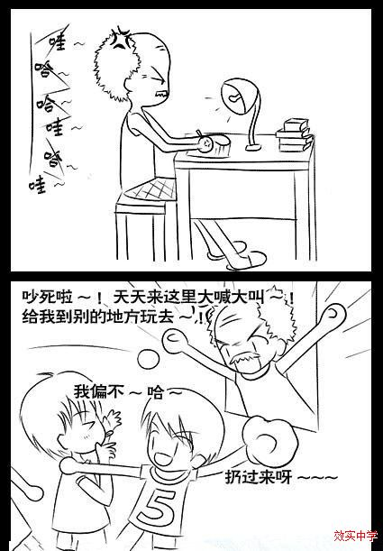
（二）动机与学习
真实的故事

Slide 37
效应5：过度理由效应
（二）动机与学习
1、如果想保持学生的某些学习动机，要给学生更多的内部理由
2、奖励和表扬的技巧
运用“奖励内部动机为主”原理，引导他们朝自我成长的方向发展，不要引导他们仅仅去谋取一些物质上的“利益”。
很想了解陆地上发生的事，却因为只能在水中呼吸而无法实
现。

Slide 38
课堂教学
（二）动机与学习
不要将布置额外作业作为一种惩罚，我们希望学生喜欢学习而不是厌恶学习；
审视一下哪些纪律是学生容易违反的，重新考虑一下这些纪律及其结果

Slide 39
（二）动机与学习
君子坦荡荡，小人写作业。
商女不知亡国恨，一天到晚写作业。
举头望明月，低头写作业。
洛阳亲友如相问，就说我在写作业。
少壮不努力，老大写作业。
垂死病中惊坐起，今天还没写作业。
生当作人杰，死亦写作业。
人生自古谁无死，来生继续写作业。
众里寻他千百度，蓦然回首，那人正在写作业。
很想了解陆地上发生的事，却因为只能在水中呼吸而无法实
现。

Slide 40
效应6：高原效应
（二）动机与学习

Slide 41
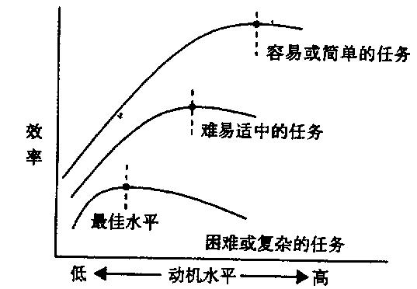
效应7：倒u效应
（二）动机与学习
很想了解陆地上发生的事，却因为只能在水中呼吸而无法实
现。
1、各种活动都存在一个最佳动机水平。
2、动机的最佳水平随任务性质的不同而不同。
3、在难度较大的任务中，较低动机水平有利于任务完成。

Slide 42
效应7：倒u效应
（二）动机与学习
很想了解陆地上发生的事，却因为只能在水中呼吸而无法实
现。
教师可以做的：
了解学生的特点：敏感的给予稍低期望
重要考试时调整期望水平
心理表象训练：中高考辅导

Slide 43
脑科学与教学智慧
授课教师：吴洪健
教育部普通高等学校人文社会科学重点研究基地
北京师范大学教师教育研究中心
《基于行动的研究能力课程》

Slide 44
（三）情绪与学习

Slide 45
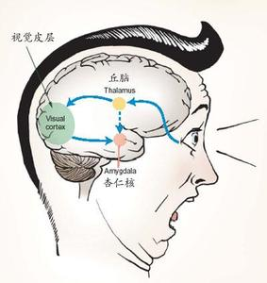
（三）情绪与学习
效应8：情绪优先效应

Slide 46
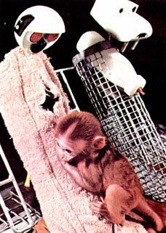
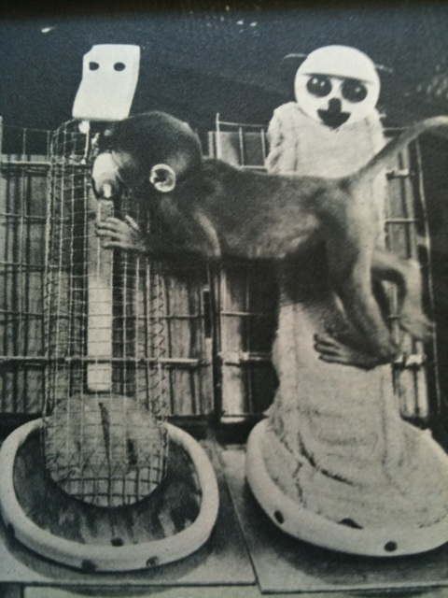
情感安全和依恋:精神和物质同等重要

Slide 47
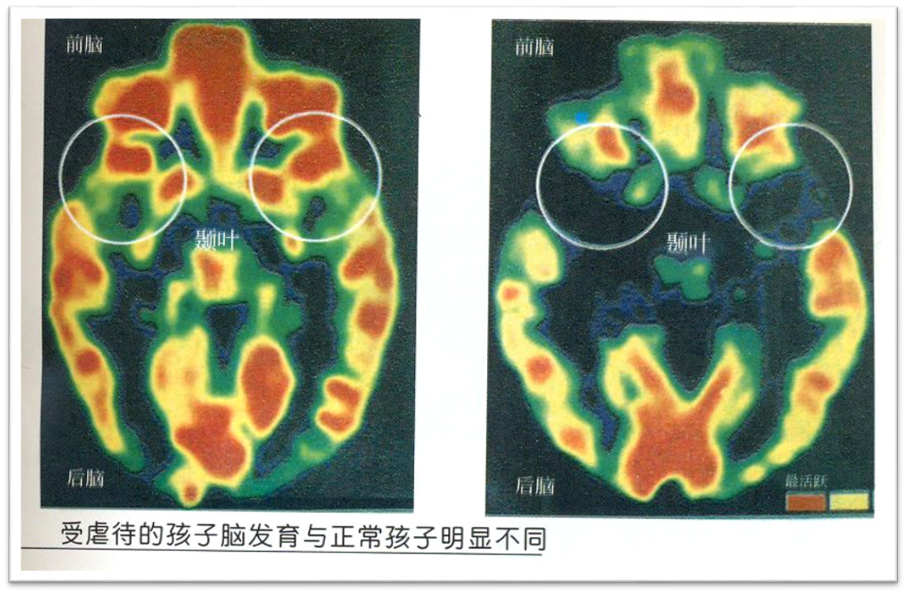
早期受到虐待的儿童 在双侧前额叶与颞叶发育与活动上严重受损

Slide 48
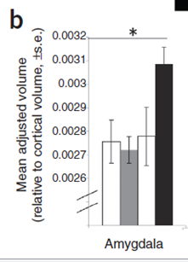
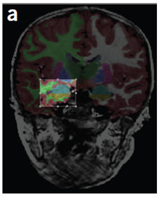
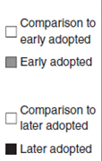
早期经历长期压力应激，孤儿杏仁核体积明显较大
Davidson, R. J., & McEwen, B. S. (2012). Social influences on neuroplasticity: stress and interventions to promote well-being. Nature Neuroscience, 15(5), 689-695.

Slide 49
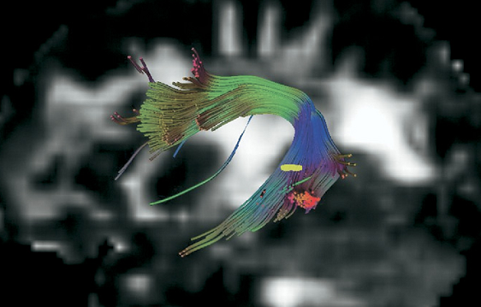
言语暴力显著减小大脑网络的连接长度和范围
辱骂组：16 人
控制组：16人
平均VAS得分大于40
父母任意一方VAS得分大于50
排除其他因素：药物滥用、其它类型虐待…
言语暴力损害左侧颞上回—弓形束(arcuate fasciculus )发育（与言语智力和理解相关)

Slide 50
（三）情绪与学习
效应8：情绪优先效应
1、脑是情绪优先主义者，在放松、安全环境下，才能发挥最大学习效果。
2、积极情绪有助扩大注意力范围，增强记忆效果；

Slide 51
（三）情绪与学习
改善师生关系可以促进学生的健康发展
13年
3.0
2.6
师生关系
每提高10个百分点
2.4
2.4
提
升
生活满意度
公正感
学习积极性
自我认同
11年
降
低
孤独
焦虑
-2.6
-2.7

Slide 52
（三）情绪与学习
改善同伴关系可以促进学生的健康发展
5.7
5.2
5.0
4.7
4.9
13年
感受到的同学信任
每提高10个百分点
积极社会信念
生活满意度
自我认同
自我管理
公正感
11年
降
低
孤独
焦虑
-3.1
-3.7

Slide 53
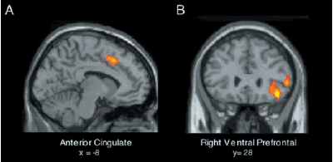
（三）情绪与学习
3、不安的关系会导致孩子大脑消耗葡萄糖，而这些葡萄糖本来可以用于认知活动。
4、在威胁状态下，肾上腺激素增加，大脑会选择以生存为导向的工作方式，无法学习知识。

Slide 54
（三）情绪与学习
对教育的启示：
亲其师、信其道
建立良好师生关系是教师基本功
课堂保持适度的轻松愉悦的氛围
解决学习问题先解决情绪问题

Slide 55
一、内容概述
二、学习内容
三、资源推荐

Slide 56
三、资源推荐
1、《教育中的心理效应》：刘儒德主编 华东师范大学出版社
2、 《万千教育——适于脑的策略》：中国轻工业出版社
3、《奇迹问句——闪耀的心灵之光》：吴洪健 北京师范大学出版社

Slide 57
《基于行动的研究能力课程》
Thanks！

